Slide 1
«АнтибуллинГ:
алгоритмы,
ресурсы,
технологии,
идеи»
Инфраструктура борьбы с буллингом в строительстве школьной безопасной среды
Пучкина Юлия Александровна, доцент кафедры социальной работы НИ ТГУ, директор АНО Ресурсный центр «Согласие»

Slide 2
Антибуллинговая деятельность:
Профилактика буллинга
Пресечение буллинга (восстановительная работа)
Классные часы
Просмотр фильмов, чтение книг
Настольные игры, карточки
Алгоритмы реагирования на ситуации буллинга
Квесты, игры
Антибуллинговое содержание других предметов
Технология Круга сообщества
Профилак-тические круги
ДО и ПОСЛЕ буллинга
ВО ВРЕМЯ буллинга

Slide 3
Пресечение буллинга:
Восстановительный подход!!!
Иначе:
Усугубление плохого отношения к жертве;
Защитная реакция буллеров (не приводит к осознанию)
Ответ буллеров администрации;
Мощная реакция сопротивления со стороны родителей (усугубление конфликта);
Взаимные обвинения.

Slide 4
Алгоритм работы со случаем: ШАГ 1.
Беседа с классным руководителем и педагогами-предметниками
Задачи:
Сбор информации
Понимание позиции педагога
Восстановление позиции педагога
нет
да
Обсуждение возможных действий. Подготовка плана работы

Slide 5
Алгоритм работы со СЛОЖНЫМ случаем: ШАГ 1.
Встреча Антибуллинговой команды.
Задачи:
Сбор информации
Синхронизация подходов и действий
Выработка общего плана
Антибуллинговая команда в школе –
это объединение администраторов и узких специалистов (директора, заместителя директора, социального педагога, педагога-психолога, классного руководителя и др.), имеющих общие представления и подходы к работе с буллингом, способных кооперироваться и быстро реагировать на выявленный случай.

Slide 6
Алгоритм работы со случаем: ШАГ 2:
Встреча с жертвой (возможно, в присутствии родителей):
Задачи:
Сбор информации
Поддержка ребенка
Сатисфакция родителей
Обсуждение возможных действий.
Подготовка к разговору с классом

Slide 7
Алгоритм работы со случаем. ШАГ 3:
Родительское собрание в форме Круга.
Вспомните историю из своей школьной жизни, когда с Вами поступали несправедливо? / Как Вы понимаете, что такое травля и сталкивались ли Вы с ней в своем школьном детстве?
Как Вы видите ситуацию в классе? Согласны ли Вы с тем, что в классе есть травля? Как лично вы к этому относитесь?
Что нужно сделать, чтобы травля в классе прекратилась? Что каждый из Вас будет делать?

Slide 8
Алгоритм работы со СЛОЖНЫМ случаем. ШАГ 3:
Родительское собрание в форме Круга /
Медиация между участниками ситуации с
родителями
Предварительные встречи!!!

Slide 9
Алгоритм работы со случаем: ШАГ 4:
Встреча с агрессорами (возможно, в присутствии родителей):
Задачи:
Сбор информации
Восстановление ответственности за произошедшее
Обсуждение возможных действий.
Подготовка к Кругу

Slide 10
Алгоритм работы со случаем. ШАГ 5:
Встреча с другими детьми из класса (наблюдателями):
Как они видят ситуацию? (Когда все началось, как происходило?)
Как они сами относятся к ситуации? Как они могут ее назвать?
Чья ответственность в данной ситуации?
Какой они могут вносить вклад в разрешение ситуации? Как они могут поучаствовать в прекращении травли?
Какой опыт они вынесли для себя из этой ситуации?
Согласны ли они обозначить свою позицию на Круге?

Slide 11
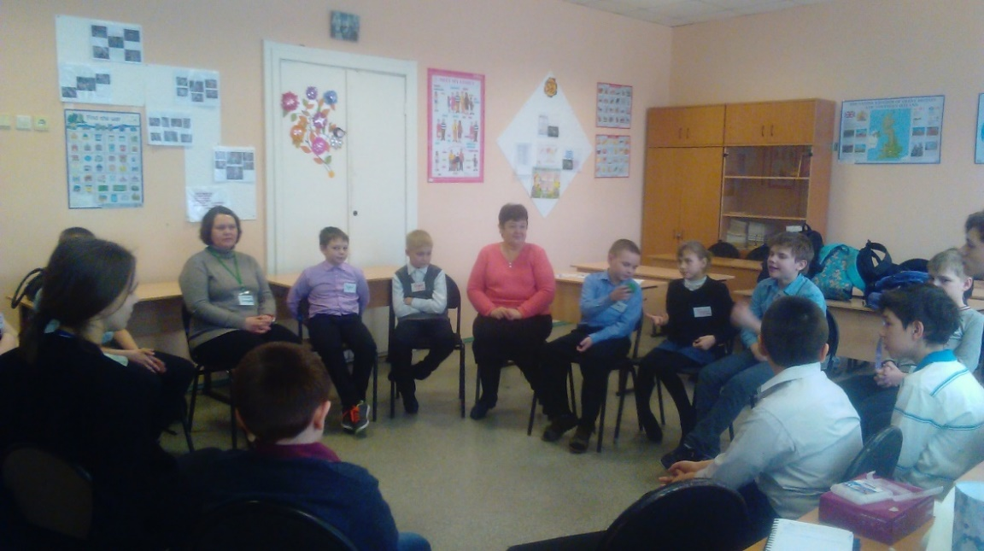
Алгоритм работы со случаем. ШАГ 6:
Круг сообщества – ключевая технология работы с классными коллективами по случаю травли
:
Хранитель (ведущий) круга
Совет круга
Волонтеры
Участники круга
Классный руководитель

Slide 12
«АнтибуллинГ:
алгоритмы,
ресурсы,
технологии,
идеи»
Успехов Вам в работе со случаями травли!

